Slide 1



Plazza
Industries
APRUEBA
O MIENTE

Slide 2

CONTENIDO
01
02
03
Introducción
al problema
Nuestra
Solución
¿Cómo
Funciona?
04
05
06
Beneficios Clave
Para Padres
Llamada a la
Acción
Q&A

Slide 3
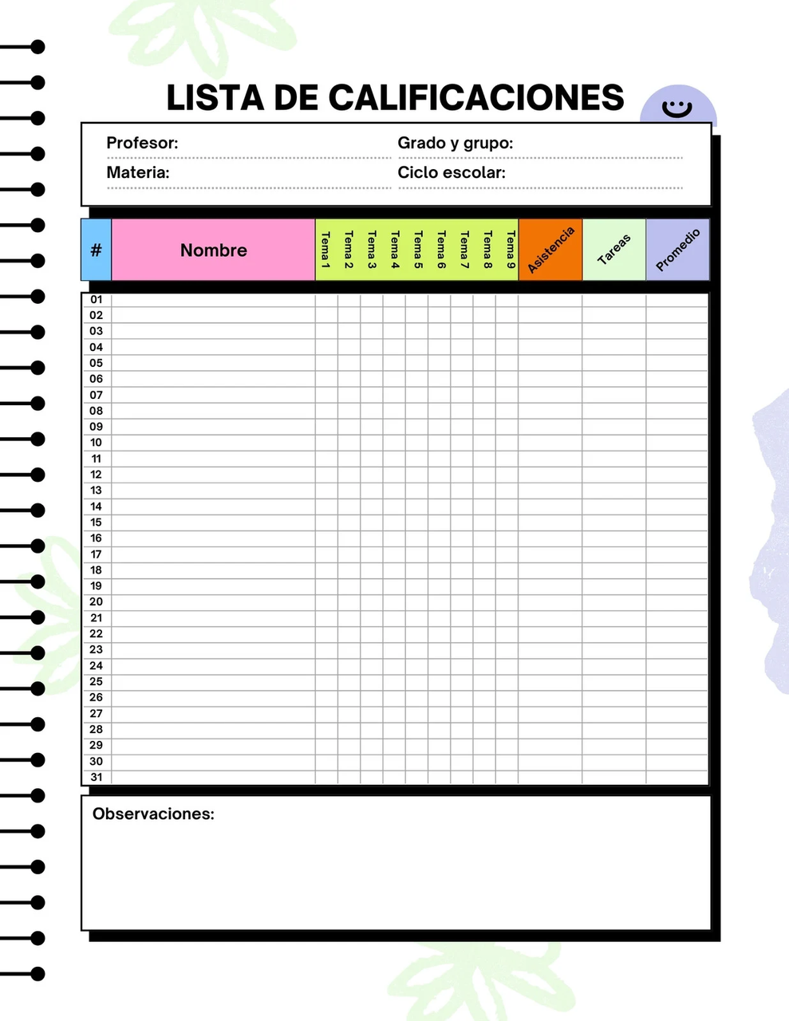





¿TE PREOCUPA EL RENDIMIENTO ACADÉMICO DE TU HIJO?
DESCRIPCIÓN GENERAL
CONCEPTOS IMPORTANTES
Como padres, todos queremos lo mejor para nuestros hijos, y el éxito académico es una parte fundamental de su futuro.
Pero, ¿cuántas veces te has preguntado si estás recibiendo la imagen completa del rendimiento escolar de tu hijo?
La incertidumbre sobre las calificaciones puede generar estrés y dificultar el apoyo efectivo que podemos brindarles.

Slide 4


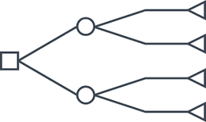


EL PODER DE LA PREDICCIÓN
Presentamos ¿A(Proba)ré?: Tu aliado para el éxito académico
01
¿A(Proba)ré? es una innovadora herramienta que utiliza un modelo predictivo avanzado para estimar las futuras calificaciones de tus hijos.
02
Basado en datos clave como horas de estudio, atención, calificaciones previas y participación en tutorías, nuestro modelo ofrece una visión clara y objetiva del posible rendimiento académico

Slide 5





¿CÓMO FUNCIONA?
Recopilación de Datos: Ingresa información relevante sobre el historial académico de tu hijo (horas de estudio, atención, etc.).
Análisis Predictivo: Nuestro modelo utiliza algoritmos de machine learning para analizar los datos y generar una estimación de las futuras calificaciones.
Resultados Claros: Recibe un informe fácil de entender con las predicciones y recomendaciones.

Slide 6






BENEFICIOS CLAVE PARA LOS PADRES
Tranquilidad, Control y Apoyo Efectivo
Transparencia:
Obtén una visión objetiva del rendimiento académico, más allá de lo que te digan tus hijos.
Detección Temprana: Identifica posibles problemas a tiempo para tomar medidas preventivas.
Comunicación Efectiva: Fomenta conversaciones más informadas y constructivas con tus hijos y los profesores.
Apoyo Personalizado: Brinda un apoyo más enfocado en las áreas donde tu hijo más lo necesita.
Reducción del Estrés: Disminuye la incertidumbre y la preocupación sobre las calificaciones.

Slide 7







¡DA EL PRIMER PASO HACIA EL ÉXITO ACADÉMICO DE TU HIJO!
"Prueba ¿A(Proba)ré? hoy mismo y descubre el poder de la predicción."
"Ofrecemos un descuento del 20% el primer mes para que experimentes los beneficios de primera mano."
Puedes encontrar más detalles en:
https://github.com/PlazzaA/Proyecto_ML
O escanea el qr que puedes encontrar en esta diapositiva: ----------------------------------->

Slide 8


Plazza
Industries
GRACIAS A TODOS
Por su atención
Si tiene alguna pregunta le atenderemos encantados.

